Slide 1
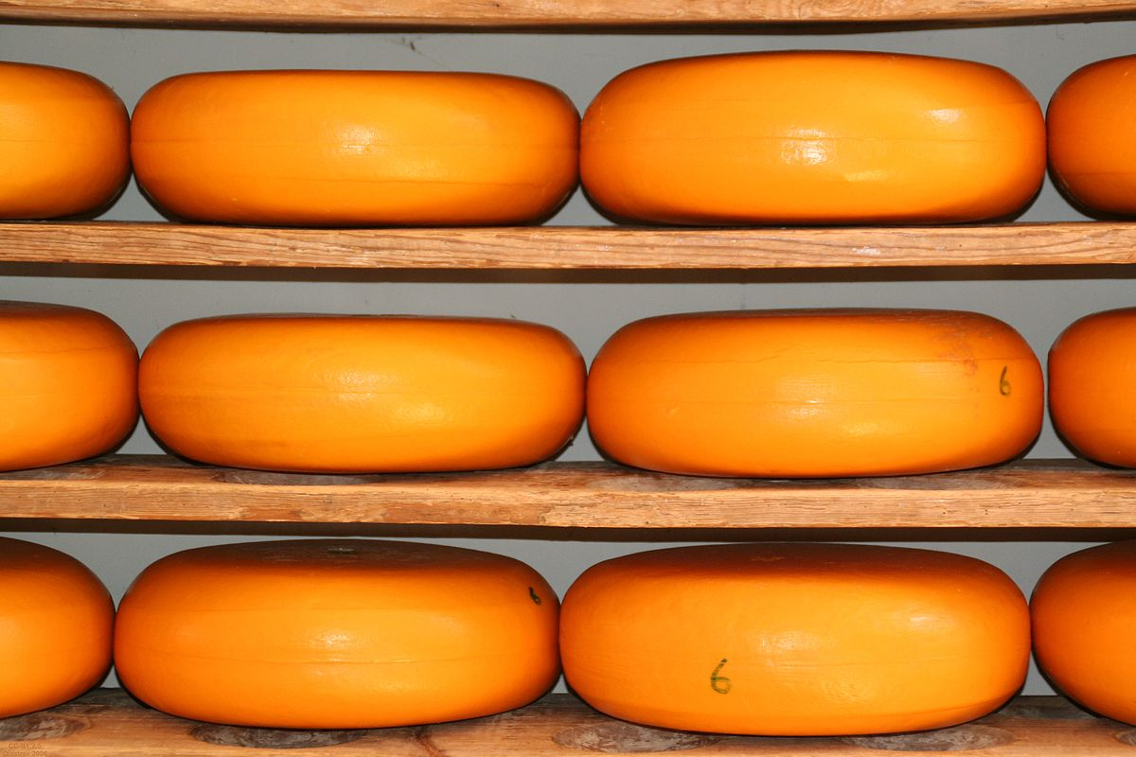
Melk en melkproducten 2
De kaasfabriek, boter, yoghurt, yoghurt, karnemelk

Slide 2
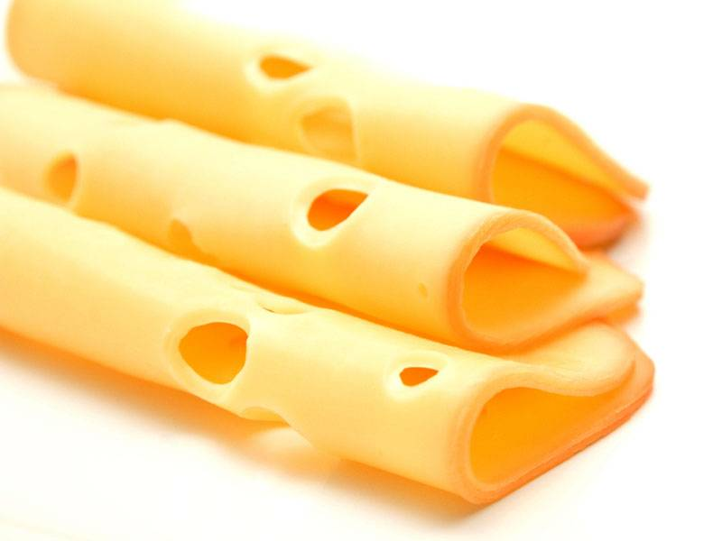
Inhoud
Vorige les
succescriteria
De kaasfabriek
Opdrachten maken

Slide 3
Vorige les
De melkfabriek
Het proces

Slide 4
Oefen vragen
Wat is de lactatie periode van een koe?
Wat betekent ‘Het laten schieten van melk?’
Welke vitamines zitten er in melk?
Welke mineralen zitten er in melk?
Zit er voornamelijk verzadigde of onverzadigde vetten in melk?
Wat is een lactose-intolerantie?
Wat gebeurt er bij het homogeniseren van melk?
Benoem het verschil tussen thermiseren en pasteuriseren

Slide 5
succescriteria
1.9 Je legt uit hoe de melkproducten kaas, yoghurt, karnemelk en boter gemaakt worden.
Melk en melkproducten; Hoofstuk 12
1.7 blz. 205 (De melkfabriek) t/m 210
1.8 blz. 198 (De samenstelling van melk) t/m 200
1.9 blz. 210 t/m 224

Slide 7
Voedingsstoffen kaas
https://www.voedingswaardetabel.nl/voedingswaarde/?q=kaas

Slide 8
Stremmen Vaste bestanddelen (eiwitten en vetten) worden gescheiden van de vloeibare bestanddelen.
Zuursel: melkzuurbacteriën zetten melksuiker om in melkzuur. Eiwitten klonteren samen
Stremsel: enzym chymosine breekt caseïne-eiwit af. Caseïne-eiwit + calcium -> gel
Zorgt voor insluiten van vaste bestanddelen

Slide 9
Snijden
Roeren en snijden
Vochtafscheiding wordt bevorderd
Scheiden wrongel/wei
Wei wordt afgetapt
Warm water toevoegen
Wrongel krimpt en laat meer vocht los
Vormen
Wrongel naar 1 kant, andere kant wei weg laten lopen
In vorm

Slide 10
Persen
Verschil in hardheid kazen
Harde kazen, harder persen
Rustperiode 6-10 uur, regelmatig keren
Pekelen: het zouten van de kaas
Zoutpercentage 17 – 20%
Duur 1 tot 5 dagen
Houdbaarheid bevorderen
Vorm door korstvorming

Slide 11
Rijpen
In geconditioneerde ruimte
12 -15 graden C
Vochtigheid 85-90%
Kazen worden geregelmatig gekeerd
Kunststof laag voor de korst
Kaas moet kunnen ademen

Slide 12
De plankleeftijd van Nederlandse harde kaassoorten
Jonge kaas - 4 weken
Jonge kaas 8 weken
Belegen kaas 4 maanden
Extra belegen 7 maanden
Oude kaas 10 maanden
Overjarige kaas 12-24 maanden

Slide 13
Vragen maken
Volgende week nabespreken

